Slide 1
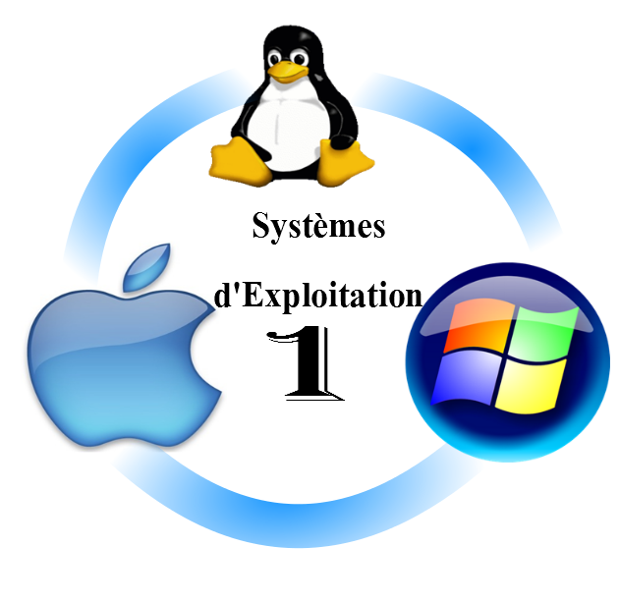
Université de Bejaia Faculté des sciences exactes Département d’Informatique
SUPPORT DE COURS:
SYSTÈMES D’EXPLOITATION 1
(L2 Informatique)
Systèmes d’exploitation 1 (L2 Info, UAMB)
Chargés de cours:
Dr. HAYETTE KHALED
Année: 2024/2025

Slide 2
Programmes systèmes d’exploitation 1
Chapitre 1: Introduction aux systèmes d’exploitation
Chapitre 2: Gestion du processeur central (CPU)
Chapitre 3: Gestion de la mémoire centrale
Chapitre 3: Gestion de la mémoire virtuelle
Chapitre 4: Le système Unix (à étudier en TP)
Systèmes d’exploitation 1 (L2 Info, UAMB)
Références bibliographiques
Tanenbaum, Modern operating system, thirth edition,
pearson, 2014.
A . Tanenbaum, Systemes d’exploitation, Dunod, 1994.
Michel Divay, Unix, Linux et les systèmes d’exploitation: cours et exercices corrigés, Dunod, collection: Sciences sup, 2004.
Crocus, Systemes d’exploitations des ordinateurs, Dunod, 1993
Sacha Krakowiak, Principes des systèmes d’exploitations des ordinateurs, Dunod, 1993

Slide 3
Chapitre 1: Introduction aux systèmes d’exploitation
Systèmes d’exploitation 1 (L2 Info, UAMB)
Contenu du chapitre:
Présentation générale des systèmes d’exploitation
Système informatique
Organisation des systèmes d’exploitation
Fonctions des systèmes d’exploitation
Types de systèmes d’exploitation

Slide 4
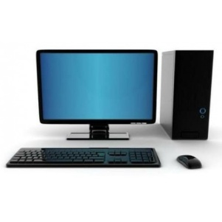
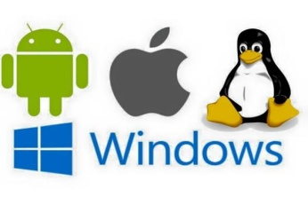
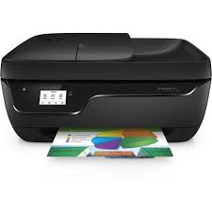
Chapitre 1: Introduction aux systèmes d’exploitation
Présentation générale des systèmes d’exploitations
Un système d’exploitation (OS: Operating System, en anglais) est un ensemble de programmes qui assure la liaison entre l’utilisateur, les organes de l’ordinateur (matériel) et les programmes d’application (logiciels)
Systèmes d’exploitation 1 (L2 Info, UAMB)

Slide 5
Chapitre 1: Introduction aux systèmes d’exploitation
Remarque1: un système d’exploitation fait partie d’un grand système appelé SYSTÈME INFORMATIQUE
2. Système informatique
Un système informatique est un ensemble de composants de type logiciel (software) et matériel (hardware), mis ensemble pour collaborer dans l'exécution d'une application. Un système informatique est constitué principalement de trois parties: systèmes d’exploitation (SE), du matériel informatique et des programmes d’application (logiciels).
Systèmes d’exploitation 1 (L2 Info, UAMB)
Remarque2: il faut faire la différence entre un SYSTÈME INFORMATIQUE et un SYSTÈME D’INFORMATION.

Slide 6
Chapitre 1: Introduction aux systèmes d’exploitation
2.1 Décomposition d’un système informatique
Dans la littérature, on peut trouver plusieurs décompositions pour un système informatique (plus au moins détaillées). Ci-dessous, on se contente de présenter une décomposition simpliste d’un système informatique.
Systèmes d’exploitation 1 (L2 Info, UAMB)
Programmes d’application
BIOS
Système d’exploitation
Matériel (CPU, RAM, Clavier, DD, etc.)

Slide 7
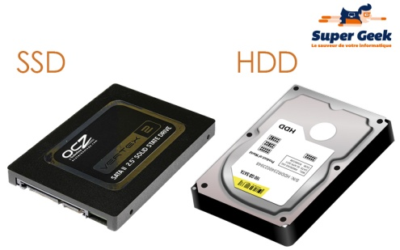
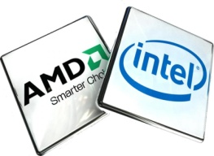
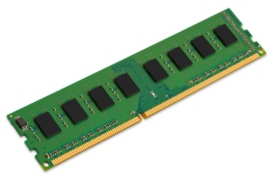
Chapitre 1: Introduction aux systèmes d’exploitation
2.1.1. Matériel: les différents supports (ressources) physiques utilisées dans un système informatique processeur, mémoire centrale, mémoires de stockage, Ecran, Imprimante, etc).
Systèmes d’exploitation 1 (L2 Info, UAMB)
2.1.2. BIOS: est le premier programme chargé en mémoire au démarrage de l’ordinateur. Il assure plusieurs fonctions: test le bon fonctionnement des périphériques de l’ordinateur (exécute le POST: Pre-Operating System Tests), cherche le disque qui contient le SE de démarrage, etc.

Slide 8
Chapitre 1: Introduction aux systèmes d’exploitation
2.1.3. Programmes d’application: se sont des programmes utilisés pour réaliser une tâche bien précise (logiciels de traitement de texte, de calcul, de dessin, etc). Entre autres, on trouve des logiciels de programmation (IDE, SGBD, etc) et des logiciels de services (réseaux sociaux, logiciels éducatifs, antivirus, etc) et autres ...
Systèmes d’exploitation 1 (L2 Info, UAMB)

Slide 9
Chapitre 1: Introduction aux systèmes d’exploitation
2.1.4. Système d’exploitation: bien qu’il gère les différents composants d’un ordinateur et les programmes d’application, il offre aussi une interface facile à manipuler pour les utilisateurs.
3. Organisation des systèmes d’exploitation
On trouve des SE monolithiques (plusieurs sous programmes au même niveau) et des SE hiérarchiques.
Systèmes d’exploitation 1 (L2 Info, UAMB)
Interface et shell
Programmes utilitaires
Bibliothèques système
SE hiérarchique
Noyau du SE
Matériel (CPU, RAM, etc)

Slide 10
Chapitre 1: Introduction aux systèmes d’exploitation
4. Fonctions d’un systèmes d’exploitation
Un SE assure la gestion des ressources matérielles et logicielles de la machine (ordinateur, portable et autres):
4.1. Ressources matérielles:
Le (s) processeur(s): allocation et libération de la CPU;
La mémoire centrale (RAM);
Les périphériques d’entrées / sorties
Systèmes d’exploitation 1 (L2 Info, UAMB)
4.2. Ressources logicielles et données:
Les programmes utilisateurs: exécution, installation logiciels, etc;
Les données utilisateurs : images, fichiers texte, vidéos, ets.
4.3. Entre autres:
Gère les erreurs matérielles et logicielles;
Offre une interface facile à utiliser;
Sécurité des données, etc.

Slide 11
Chapitre 1: Introduction aux systèmes d’exploitation
6. Types de systèmes d’exploitation
6.1. Systèmes temps réel :
Système dédiés aux applications spécifiques qui ont une contrainte de temps (contrôle industriel, aéronautiques, médicales, etc.);
Les résultats de l'exécution d'un programme n'est plus valide au delà d'un certain temps définis par les applications.
Exemple: : VxWorks, QNX et FreeRTOS en sont deux célèbres représentants.
Systèmes d’exploitation 1 (L2 Info, UAMB)
6.2. Systèmes parallèles:
Regroupement et gestion de plusieurs CPUs sur la même machine;
Augmenter la puissance de calcul par rapport au machines monoprocesseur;
Assurer la disponibilité du système en cas de panne d’un processeur ;
Partage de la mémoire centrale entre plusieurs CPU.

Slide 12
Chapitre 1: Introduction aux systèmes d’exploitation
6.3. Systèmes personnels:
Avec la réduction des prix du matériel informatique, les ordinateurs personnels sont apparus et les systèmes d’exploitation personnels sont devenus possibles.
Leur but est de fournir à l’utilisateur une interface conviviale;
Ils sont principalement dédiés à la bureautique.
Systèmes d’exploitation 1 (L2 Info, UAMB)
6.4. Systèmes serveurs:
Ils sont principalement dédiés à gérer plusieurs utilisateurs. Ils sont largement utilisés dans les entreprises, dans les réseaux Intranet et Internet.
Ces systèmes sont appelés à gérer l‘accès aux ressources partagées par les clients (utilisateurs), comme: les fichiers, l’imprimante, bases de données, courriers électroniques, etc.

Slide 13
Chapitre 1: Introduction aux systèmes d’exploitation
6.5. Systèmes embarqués:
Systèmes intégrés dans des appareils très miniatures et de petites capacités de calcul et de stockage (PDA: personal digital assistants, robot, ordinateur de bord de véhicule, etc.);
Gestion efficace des ressources rares du matériel
Gestion avancée de l’énergie et capacité à fonctionner avec des ressources limitées.
Systèmes d’exploitation 1 (L2 Info, UAMB)
6.6. Systèmes distribués
Un système distribué est un ensemble de processeurs indépendants, interconnectés, qui peuvent tous coopérer dans le cadre d’une même application. Le système se présente aux utilisateurs comme étant un système d’exploitation centralisé, mais qui s’exécute sur des processeurs indépendants.

Slide 14
Chapitre 1: Introduction aux systèmes d’exploitation
7. Différents modes d’exploitation d’un SE
Pour bien comprendre le fonctionnement des systèmes d’exploitation et comment ils traitent les programmes (systèmes ou utilisateurs):
7.1. Systèmes à porte ouverte:
Les premiers ordinateurs ont été dépourvus de systèmes d’exploitation.
Systèmes d’exploitation 1 (L2 Info, UAMB)
7.2. Systèmes monoprogrammation
a) Moniteur d’enchaînement: Ce premier programme très primitif a la charge d'enchainer l’exécution des programmes pour améliorer l’utilisation de l’unité centrale (U.C.).
PROBLEME
le processeur restait inutilisé pendant les opérations d’entrée et sortie (E/S), comme le montre la figure de l’exemple 1 suivant.

Slide 15
Chapitre 1: Introduction aux systèmes d’exploitation
b) traitement par lots (Batch processing):
Ce mode est une amélioration du moniteur d’enchainement. Il nécessitait deux machines: une machine principale qui effectue les calcules, tandis que l’autre s’occupait des périphériques.
Les tâches d’entrée de données et sortie de résultats sont réalisées en parallèle aves le traitement ce qui libère du temps de calcul.
Utilisation de bandes magnétiques pour soumettre plusieurs (lot) travaux lus au moniteur résident qui fera le traitement;
Moins d’oisiveté de la CPU, cependant les E/S la cause toujours.
Systèmes d’exploitation 1 (L2 Info, UAMB)

Slide 16
Chapitre 1: Introduction aux systèmes d’exploitation
7.3. Systèmes multiprogrammés :( term norm ou inorm, int, E/S)
Ce système arrive au début des années 60.
vise à augmenter l’utilisation du processeur en maintenant plusieurs travaux (jobs) en mémoire centrale sans compter le SE lui-même.
Utiliser les temps d’attente du processeur pour exécuter un autre job quand le job en cours d’exécution demande des E/S;
Nécessité des périphériques capables d’effectuer des E/S de manière autonome.
Le maintient de plusieurs programmes en mémoire centrale nécessite la bonne gestion et la protection de chaque job vis-à-vis des autres.
Systèmes d’exploitation 1 (L2 Info, UAMB)

Slide 17
Chapitre 1: Introduction aux systèmes d’exploitation
7.4. Systèmes à temps partagé:
C’est une variante de la multiprogrammation qui Privilège l’interaction homme-machine;
Le processeur (CPU) est multiplexée entre les programmes ; chacun d’eux est servi pendant un « quantum »;
Le temps quantum est un temps processeur que le SE accorde aux programmes (jobs ou processus) qui attendent leur passages à la CPU.
Un programme qui n’a pas terminé son temps CPU pendant un quantum (TempsCPU (Prgm) > quantum), il s’enfile à la fin des processus qui attendent la CPU à ce moment;
Le temps quantum ne concerne pas les E/S, uniquement le temps CPU.
Systèmes d’exploitation 1 (L2 Info, UAMB)

Slide 18
Chapitre 1: Introduction aux systèmes d’exploitation
8. Exemples de systèmes d’exploitation
Plusieurs systèmes d’exploitation ont vu le jour et sont en concurrence de gagner le marché et la confiance des utilisateurs et des entreprises.
8.1. Microsoft Windows et ses versions
Le Windows est une évolution de MS-DOS, auquel ils ont ajouté une interface graphique. La première version est sortie en 1985. Actuellement, il est l’un des SE les plus utilisé à travers le monde (Windows 8, 10 et 11).
- On trouve des versions pour les serveur comme Windows Server 2022.
Systèmes d’exploitation 1 (L2 Info, UAMB)

Slide 19
Chapitre 1: Introduction aux systèmes d’exploitation
7.2. Les systèmes UNIX
Le système d’exploitation UNIX est un système multitâches et multiutilisateurs, développé par Ken THOMPSON et réécrit en C par Dennis Ritchie. Il est utilisé pour gérer les serveurs dont l’accès est multiutilisateurs (réseaux, applications temps réel, etc). UNIX a donné naissance aux systèmes: BSD, GNU/Linux, iOS et macOS.
Systèmes d’exploitation 1 (L2 Info, UAMB)
7.3. Les systèmes Linux
Le noyau Linux est une version de UNIX, développé en 1991 par LINUX Torvalds.
Il est dédié initialement pour les ordinateurs personnels;
L’association du noyau linux avec les logiciels GNU a formé le système d’exploitation GNU/Linux (libre) , communément appelé Linux;
Plusieurs distributions: Ubuntu, RedHat, OpenSuse, Centos, etc.

Slide 20
Chapitre 1: Introduction aux systèmes d’exploitation
FIN DU
CHAPITRE 1
Systèmes d’exploitation 1 (L2 Info, UAMB)

Slide 21
BIBLIOGRAPHIE
Eduardo Sanchez, Introduction aux systèmes informatiques, Ecole Polytechnique Fédérale de Lausanne.
Samia Bouzefrane, Les Systèmes d’ ’Exploitation: Concepts et Programmation. MCF en Informatique, CNAM
Systèmes d’exploitation 1 (L2 Info, UAMB)

